Slide 1
NEDD
 |  | Tasks | Last name | First name
 |  | Front-end site | Roizman | Nicolas
 |  | Manager project Design and test | Toorgeman | Elad
 |  | Database + Api | Rabinovich | Dani
 |  | Back-end site | Dombrovski | Denis

Slide 2
Project subject
מהנדסים נגישות
אנשים בעלי לקות שמיעה או בעלי לקות דיבור, מתקשים לדבר באופן ברור מסיבות שונות למשל, אנשים חירשים לא יכולים לשמוע את עצמם לכן הם מתקשים להתבטא.
אנו רוצים לפתח מערכת שתעזור לאנשים בעלי לקויות שמיעה או דיבור "לשפר" את יכולת הביטוי שלהם.
המערכת תבחר משפט אשר המשתמש יצטרך להקריא, המערכת תקלוט את הקלטת המשתמש ותציג את מה שנאמר בכתב, תשווה בין המשפט לבין הנאמר ע"י המשתמש וכך יחושב דירוגו.
המשתמש יוכל לבצע מעקב אחר התהליך ע"י ממשק פשוט למשתמש וכך יוכל לדעת אילו צלילים המשתמש מתקשה לבטא ובזאת יוכל להשקיע יותר על מנת לשפר זאת.

Slide 3
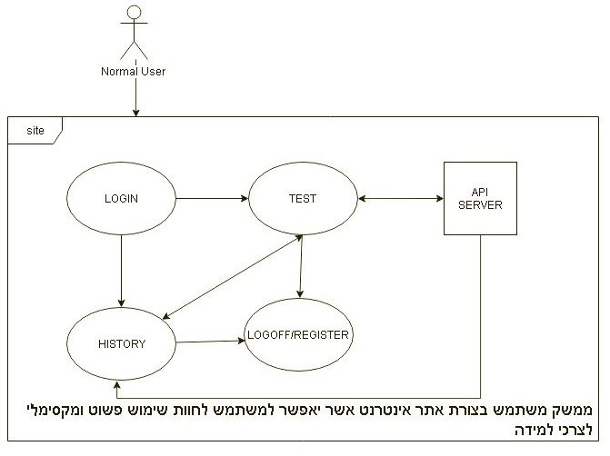
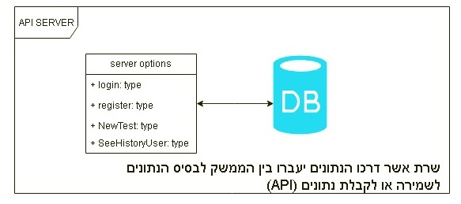
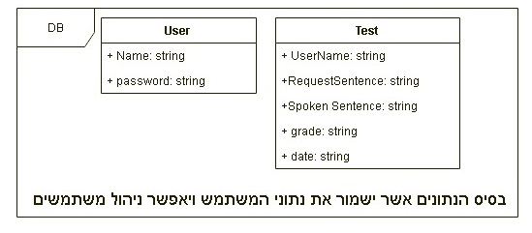
דיאגמרת בלוקים בסיסית

Slide 4
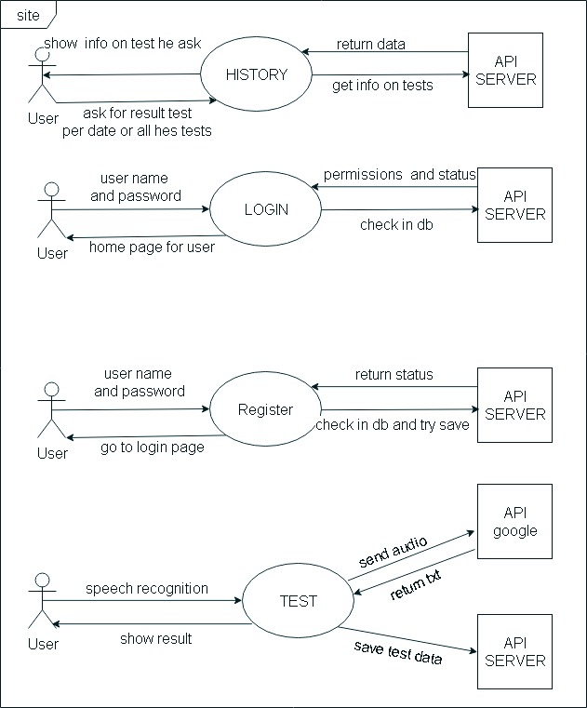

Slide 5
היבט אבטחתי
הבעיה: שאנו מבצעים מעקב אחר המשתמש
ומידע זה יכול להכיל פרטים אישים או מידע רגיש אשר יגרום למבוכת המשתמש
פתרון: גישה לבסיס הנתונים תתאפשר רק דרך שרת API שלנו אשר יפעל על פרוטוקול HTTPS אשר מוצפן על ידי
sha256RSA and SSL וגם גישה לשרת תתבצע על ידי שם משתמש וסיסמה אשר לא קשורים למשתמש
שרת API יחזיר תשובות בצורת JSON אשר נצפין את התוכן שלו על מנת לא לאפשר ביצוע spoofing and sniffing
האתר המשתמש יצפין את : סיסמת המשתמש ,פרטים של המשתמש וכו לפני עברתה לשרת API

